Slide 1
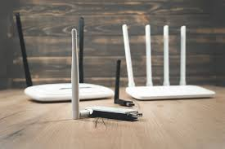
Тема:Что такое маршрутизатор
План:
1.Что такое маршрутизатор
2.Основные функции маршрутизатор
3.Типы маршрутизатор
4.Процесс маршрутизатор
5.Обслуживание и поиск неисправностей

Slide 2
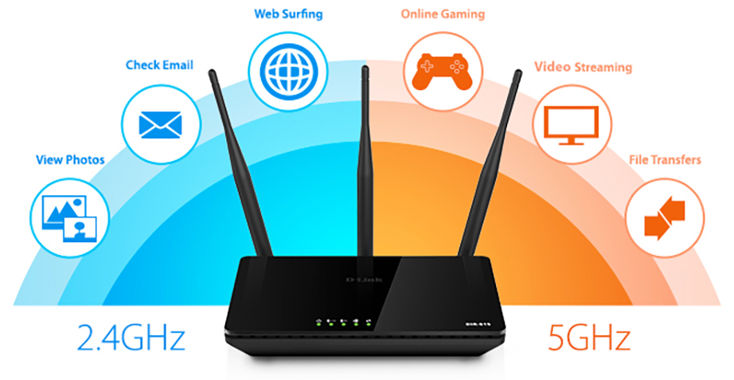
1.Что такое маршрутизатор
Маршрутизаторы: Путеводитель по сетевым технологиям Добро пожаловать в мир маршрутизаторов! В этой презентации мы рассмотрим все, что вам нужно знать о том, как эти устройства работают, чем они отличаются друг от друга и как их использовать для создания надежной и безопасной домашней или офисной сети.

Slide 3
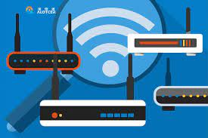
2.Основные функции маршрутизатор
Основные функции маршрутизатора
Подключение к Интернету
Маршрутизатор является воротами в интернет. Он принимает сигнал от вашего интернет-провайдера и распределяет его на все устройства в вашей сети.
Направление трафика
Маршрутизатор определяет, какие устройства могут общаться друг с другом. Например, он может разрешить компьютеру A подключаться к компьютеру B, но ограничить доступ к интернету для устройства C.

Slide 4
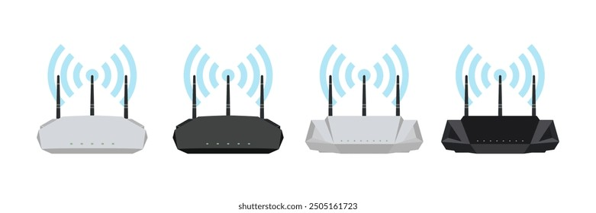
3.Типы маршрутизатор
Типы маршрутизаторов
Домашние
Домашние маршрутизаторы разработаны для небольших сетей и обычно предлагают беспроводное подключение Wi-Fi.
Офисные
Офисные маршрутизаторы рассчитаны на большие сети с большим количеством устройств и могут включать дополнительные функции безопасности.
Промышленные
Промышленные маршрутизаторы предназначены для использования в сложных условиях и отличаются высокой надежностью и производительностью.

Slide 5
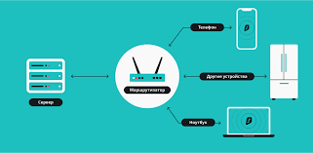
4.Процесс маршрутизатор
Процесс маршрутизации
Когда вы отправляете запрос в интернет, например, для просмотра веб-страницы, ваш компьютер отправляет пакет данных через маршрутизатор.
Маршрутизатор проверяет IP-адрес места назначения и сравнивает его с информацией в своей таблице маршрутизации, чтобы определить лучший путь для передачи пакета.

Slide 6
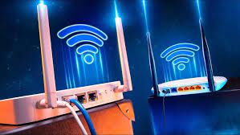
5.Обслуживание и поиск неисправностей
Преимущества использования маршрутизаторов
Деление интернет-соединения
Маршрутизатор позволяет нескольким устройствам делиться одним интернет-соединением.
Безопасность сети
Маршрутизатор может защитить вашу сеть от несанкционированного доступа с помощью пароля и брандмауэра.
Управление доступом
Маршрутизатор позволяет вам управлять доступом к сети для разных устройств и пользователей.

Slide 7
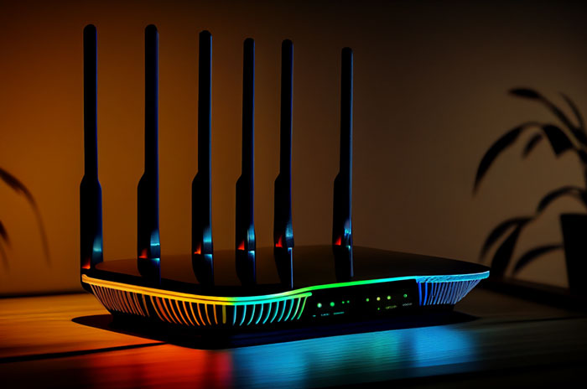
Спасибо за внимание

